Slide 1







Dispositiu d'inserció sociolaboral
Ribera d'Ebre VIVA
Currículum Vitae
“Aquesta acció està subvencionada pel Servei Públic d’Ocupació de Catalunya en el marc dels programes de suport al desenvolupament local”

Slide 2

PRIMER PAS:
Fer un bon currículum acompanyat d’una carta de presentació.
“Aquesta acció està subvencionada pel Servei Públic d’Ocupació de Catalunya en el marc dels programes de suport al desenvolupament local”

Slide 3

Quins objectius té un CV
Que m’aporta a mi
· Obtenir una entrevista o continuar dins d’un procés de selecció.
· Em facilita la presentació i defensa de la meva trajectòria d’una manera organitzada
Que aporta a l’empresa
· Servir com a mitjà de presentació de les característiques d’una candidatura.
· Guiar a la persona que entrevista per indagar sobre aquells aspectes més rellevats reflectits al currículum
“Aquesta acció està subvencionada pel Servei Públic d’Ocupació de Catalunya en el marc dels programes de suport al desenvolupament local”

Slide 4
COM HA DE SER EL CURRÍCULUM?
“Aquesta acció està subvencionada pel Servei Públic d’Ocupació de Catalunya en el marc dels programes de suport al desenvolupament local”

Slide 5

Adaptat
Clar
Estructurat
Breu
Positiu
Directe
Lectura fàcil
“Aquesta acció està subvencionada pel Servei Públic d’Ocupació de Catalunya en el marc dels programes de suport al desenvolupament local”

Slide 6

A TENIR EN COMPTE ...
Reflexionar sobre quin és el perfil que demanen en el sector en el qual ens interessa treballar o bé fixar-se en els requisits que demanen en la oferta a què es vol contestar.
Què es pot oferir a l’empresa i què és el que fa diferent la persona de la resta de candidats (afegint punts forts i pensar en arguments per defensar els punts febles)
“Aquesta acció està subvencionada pel Servei Públic d’Ocupació de Catalunya en el marc dels programes de suport al desenvolupament local”

Slide 7


CONSELLS PER ELABORAR UN CURRÍCULUM
No fer grans paràgrafs que facin la lectura lenta i difícil.
No posar dades que no es puguin demostrar o que siguin falses.
S’ha de dedicar temps per fer-ho ben estructurat i amb tota la informació necessària.
Posar només les dades que ens puguin beneficiar
“Aquesta acció està subvencionada pel Servei Públic d’Ocupació de Catalunya en el marc dels programes de suport al desenvolupament local”

Slide 8
APARTATS DEL CURRÍCULUM
Dades personals
Objectiu laboral
Formació reglada
Informàtica
Currículum
Formació complementària
Idiomes
Experiència professional
Altres dades d’interès
Capital competencial
“Aquesta acció està subvencionada pel Servei Públic d’Ocupació de Catalunya en el marc dels programes de suport al desenvolupament local”

Slide 9
DADES RELATIVES A LES DADES PERSONALS I A L’OBJECTIU LABORAL:
Dades personals:
Nom i cognoms: Destacar les nostres dades amb un color, lletra o mida diferent.
Edat: Només quan aquesta ens beneficiï.
Adreça: Segons la oferta ens interessarà o no posar-la. Posar només municipi.
Telèfon de contacte: actualitzat
Adreça electrònica: formal, només el posarem si és uma forma habitual de comunicació per nosaltres.
Xarxes socials: si en donem ús professional afegir-ho a aquest apartat al currículum.
OBJECTIU LABORAL:
Destacar el nostre perfil professional i relacionar-lo sempre amb la oferta laboral.
El meu perfil està vinculat en el sector del ....
Tinc experiència en àmbits com ...............
Sóc una professional estimulada per d’implicació en els objectius, els nous reptes i d’innovació.
“Aquesta acció està subvencionada pel Servei Públic d’Ocupació de Catalunya en el marc dels programes de suport al desenvolupament local”

Slide 10
DADES RELATIVES A LA FORMÀCIÓ
Any d’inici i finalització
Nom exacte de la titulació
Centre on s’ha dut a terme
En cas de formació reglada
Any de realització
Nom exacte de la titulació
Hores de durada
Centre on s’ha dut a terme
Temari, sempre i quan tingui molta relació amb la oferta
En cas de formació complementària
“Aquesta acció està subvencionada pel Servei Públic d’Ocupació de Catalunya en el marc dels programes de suport al desenvolupament local”

Slide 11

DADES RELATIVES A LA EXPERIÈNCIA LABORAL:
Any d’inici de l’experiència laboral.
Nom del perfil laboral ocupat
Nom de l’empresa i ubicació
Breu descripció del lloc de feina: les competències que s’hi requerien, les funcions i tasques que es van desenvolupar, el càrrec que s’ocupava, etc.
“Aquesta acció està subvencionada pel Servei Públic d’Ocupació de Catalunya en el marc dels programes de suport al desenvolupament local”

Slide 12

VALOR COMPETENCIAL:
Incorpora les competències associades a l’objectiu laboral i vinculades a la trajectòria vital, laboral i formativa de la persona.
Selecciona aquelles que tenen relació amb el perfil laboral en el qual vols optar.
“Aquesta acció està subvencionada pel Servei Públic d’Ocupació de Catalunya en el marc dels programes de suport al desenvolupament local”

Slide 13
COM ORDENEM TOTA LA INFORMACIÓ?
“Aquesta acció està subvencionada pel Servei Públic d’Ocupació de Catalunya en el marc dels programes de suport al desenvolupament local”

Slide 14
MODELS DE CURRÍCULUM
BÀSIC | PER COMPETÈNCIES | FUNCIONAL
Quin és? És aquell on simplement ens organitzem les experiències en ordre cronològic o invers. Allò que ens convingui ressaltar ho posarem en primer lloc. | Quan es fa? Per promocionar-te professionalment en el mateix àmbit. Es considera que les habilitats i competències tècniques i transversals desenvolupades en treballs anteriors es poden aplicar al nou. S’han de detallar les competències específiques que mostrin el teu potencial i capacitat d’adaptació. | Quan es fa? Per canviar d’ocupació o reorientar la trajectòria professional. Es ressalta primer lloc els treballs realitzats en aquella àrea o sector que més t’interessi. També quan la trajectòria laboral té molts treballs de períodes curts de temps o d’inactivitat.
“Aquesta acció està subvencionada pel Servei Públic d’Ocupació de Catalunya en el marc dels programes de suport al desenvolupament local”

Slide 15
COM FAIG QUE EL MEU CURRÍCULUM RESULTI MÉS ATRACTIU?
“Aquesta acció està subvencionada pel Servei Públic d’Ocupació de Catalunya en el marc dels programes de suport al desenvolupament local”

Slide 16
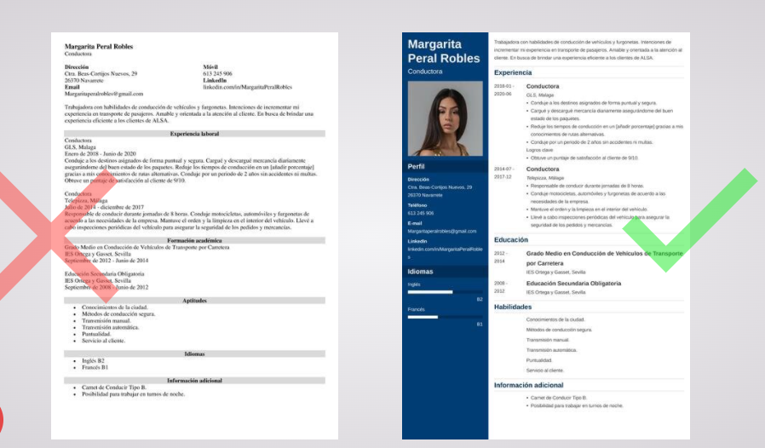
QUIN T’ATRAU MÉS?:
“Aquesta acció està subvencionada pel Servei Públic d’Ocupació de Catalunya en el marc dels programes de suport al desenvolupament local”

Slide 17


RECURSOS QUE EM PODEN AJUDAR:
A Internet podem trobar:
https://www.canva.com/es_es/
https://orientacion-laboral.infojobs.net/plantillas-de-curriculum-gratuitas
https://plantillas-curriculum.com/
Per descarregar amb OpenOffice:
https://www.hloom.com/es/resume/templates/openoffice
https://www.modelos-de-curriculum.com/curriculum-open-office/
“Aquesta acció està subvencionada pel Servei Públic d’Ocupació de Catalunya en el marc dels programes de suport al desenvolupament local”

Slide 18
CONCLUSIONS
Reflexiona la informació que posaràs al currículum.
Pensa en facilitar a la persona encarregada la lectura del teu CV i ficar les teves dades importants clares i organitzades (Les empreses de RRHH dediquen 15 segons per CV).
Estigues pendent del telèfon i localitzable quan hagis enviat currículums
POTS TROBAR AQUESTA INFORMACIÓ I ALTRA QUE ET POT AJUDAR A LA RECERCA DE FEINA A: https://www.riberadebreviva.org/
“Aquesta acció està subvencionada pel Servei Públic d’Ocupació de Catalunya en el marc dels programes de suport al desenvolupament local”

Slide 19

“Aquesta acció està subvencionada pel Servei Públic d’Ocupació de Catalunya en el marc dels programes de suport al desenvolupament local”

